Slide 1
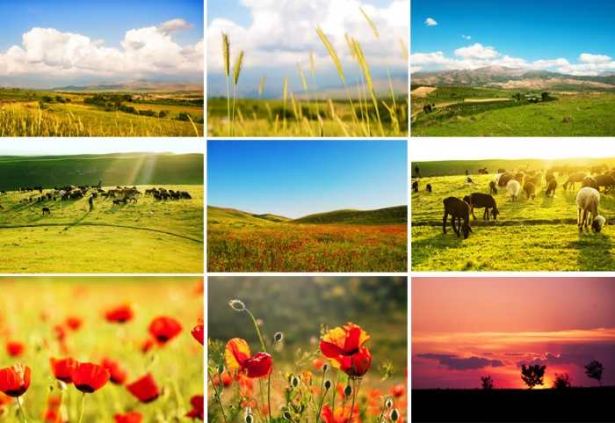
BIOLOGIYA
6-sinf

Slide 2
TOKDOSHLAR OILASI
Tokdoshlar oilasining o‘ziga xos xususiyatlari
Yer yuzida turkum va turlar soni
Hayotiy shakllari
Ildizi
Bargi
Gullari (to‘pguli)
Gulqo‘rg‘oni (oddiy, murakkab)
Mevasi
Gul formulasi
11 turkum, 600 tur
Buta, daraxt
O‘q ildiz
Murakkab, ba’zan oddiy
To‘g‘ri, ikki yoki bir jinsli, to‘pguli murakkab shingil
Murakkab
Rezavor
Gk4-5 Gt5,(5) Ch5 U(2)

Slide 3
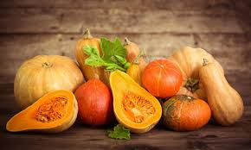
BIOLOGIYA
MAVZU: QOVOQDOSHLAR OILASI

Slide 4
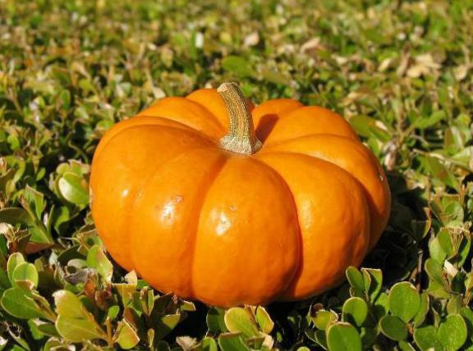
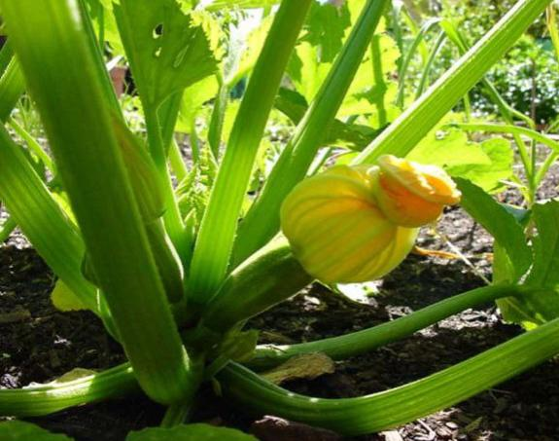
QOVOQDOSHLAR OILASI
Yer yuzida mazkur oilaga mansub 800ga yaqin tur o‘simlik kiradi.

Slide 5
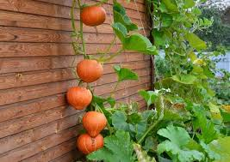
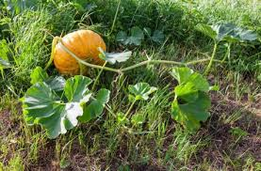
QOVOQDOSHLAR OILASI
Qovoqdoshlilar oilasiga asosan bir yillik va ko‘p yillik o‘tlar kiradi. Ularning poyasi (palagi) yoyilib yoki jingalaklarga ilashib o‘sadi.

Slide 6
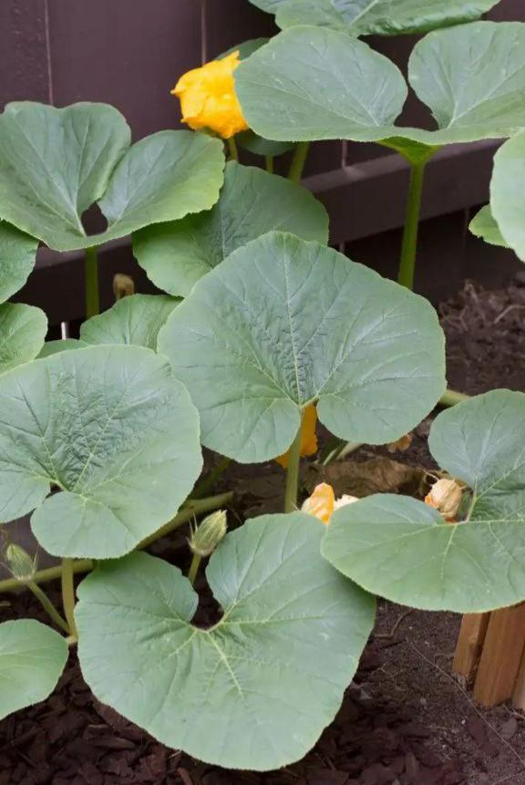
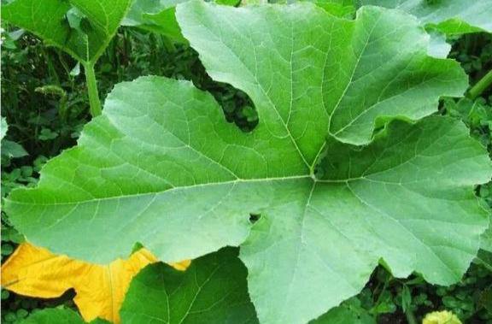
QOVOQDOSHLAR OILASI
Barglari oddiy, gullari to‘g‘ri, ayrim jinsli, hasharotlar bilan changlanadi.

Slide 7
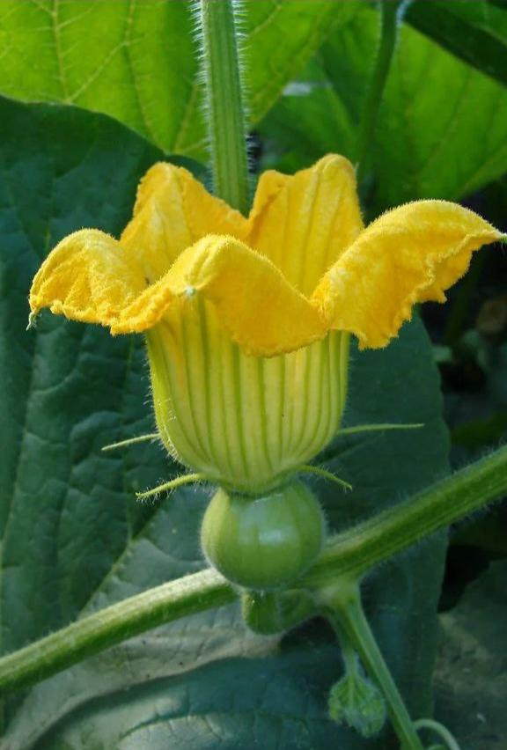
GUL TUZILISHI
1. Gk(5) Gt(5) Ch(2)+(2)+1 U(0)

Slide 8
GUL TUZILISHI
1. Gk(5) Gt(5) Ch(2)+(2)+1 U(0)
2. Gk(5) Gt(5) Ch0 U(3)

Slide 9
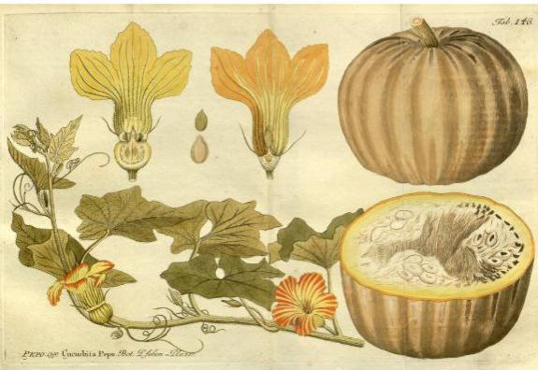
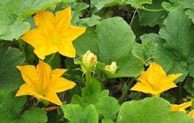
QOVOQDOSHLAR OILASI
Qovoqdoshlarga mansub o‘simliklarning gullari ayrim jinsli bo‘lgani uchun ularni changchi va urug‘chi gullariga alohida-alohida formula va diagrammalar beriladi.

Slide 10
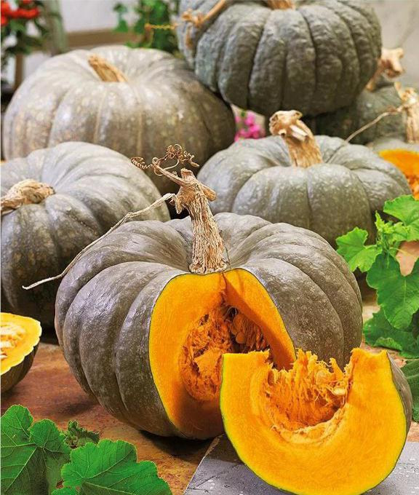
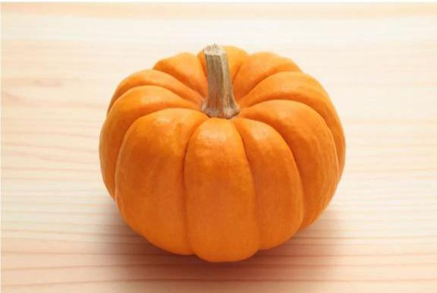
OSHQOVOQLAR
Qovoqdoshlarning mevasi – etdor, sersuv, soxta qovoq meva. Oshqovoq qovoq turkumiga mansub 1yillik poliz o‘simligidir.

Slide 11
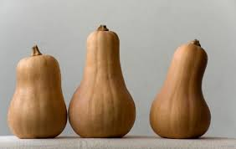
OSHQOVOQLAR
Poyasi silindrsimon, mayin tuklar bilan qoplangan, o‘rmalab yoki jingalaklari bilan ilashib o‘sadi.

Slide 12
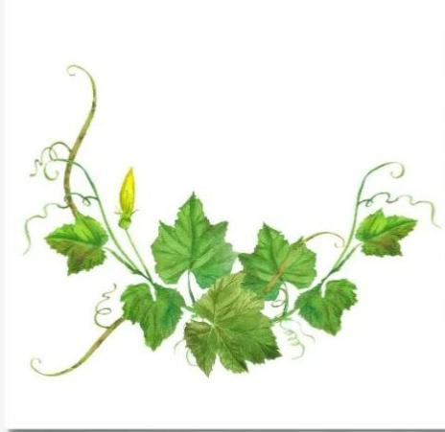
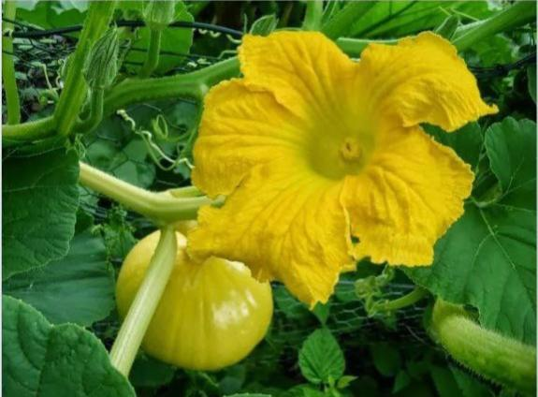
OSHQOVOQLAR
Barglari yirik, buyraksimon, yaprog‘i 5-7 ga bo‘lingan. Uning changchi va urug‘chi gullari bitta tupda yetishadi. Gullari sariq.

Slide 13
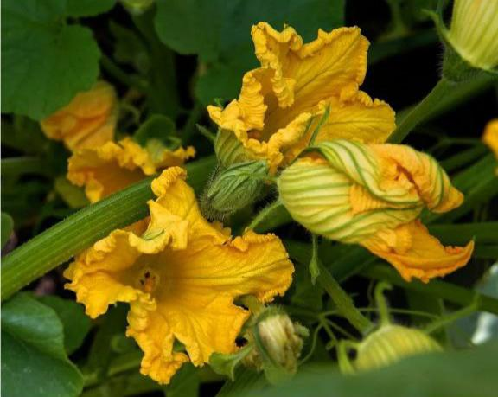
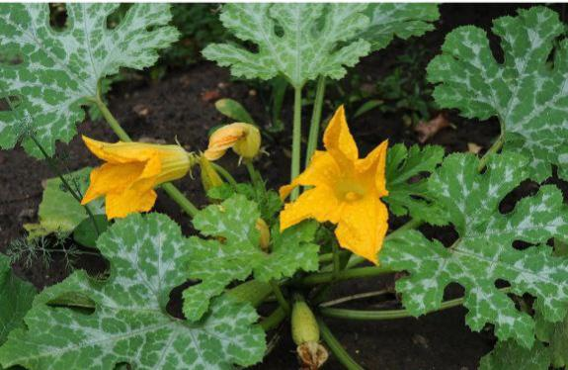
OSHQOVOQLAR
Changchili gullari nisbatan yirik bo‘lib, urug‘chili gullardan oldinroq ochiladi. Changchilari 5 ta. Urug‘chili gullarida 3 ta tumshuqchali bitta urug‘chisi bor.

Slide 14
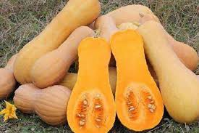
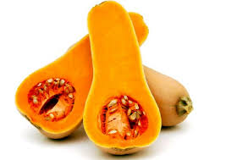
OSHQOVOQLAR
Oshqovoqning mevasi yirik, soxta meva. Mevaning tashqi qavati qattiq, ichki qavati shirador va etdor.

Slide 15
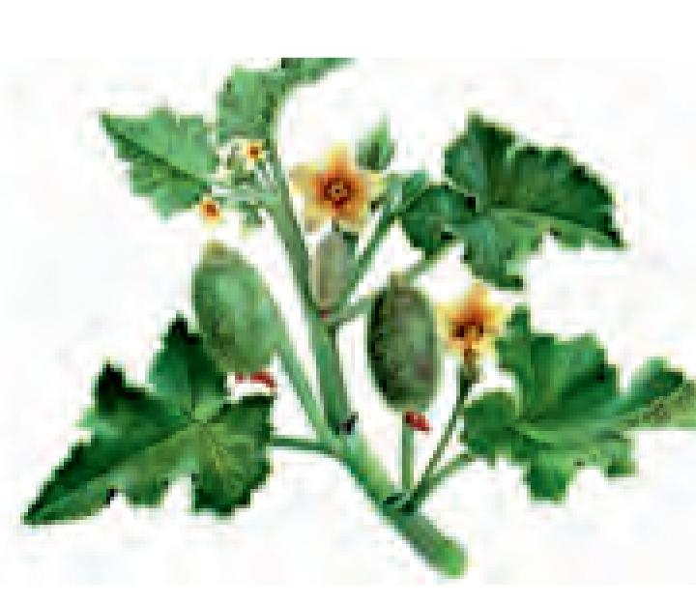
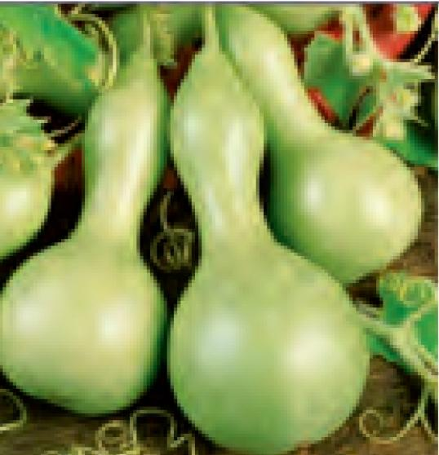
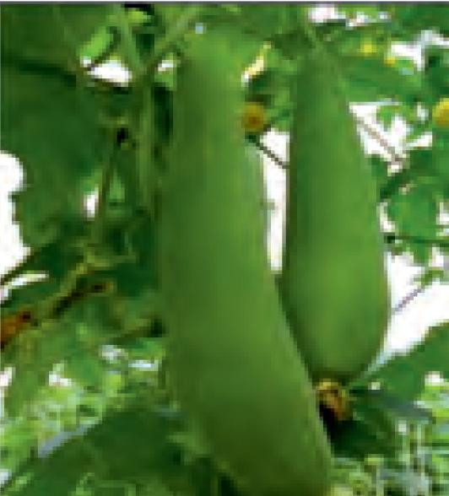
QOVOQDOSHLAR OILASI
Qovoqdoshlar oilasiga mansub itqovun ekinlar orasida begona o‘simlik sifatida uchraydi.

Slide 16
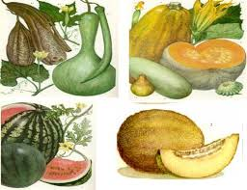
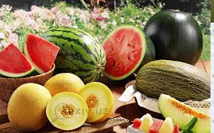
QOVOQDOSHLAR OILASI
Respublikamizda keng miqyosda ekiladigan shirin-shakar handalak qovun, tarvuz hamda bodring, turli-tuman shakldagi idish-qovoqlar, qozonyuvg‘ichlar ham qovoqdoshlar oilasiga kiradi.

Slide 17
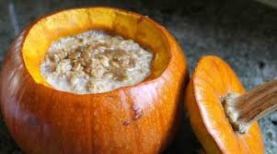
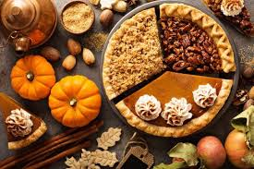
QOVOQNING FOYDALI XUSUSIYATLARI
Qovoq tarkibida yod, ftor kabi moddalar uning tarkibida boshqa poliz ekinlariga nisbatan ko‘proq va u organizm uchun foydali. Etida esa A, S, V1, V2, RR vitaminlari va karotinoidlar, uglevodlarning miqdori sabziga nisbatan 5 marta va qoramol jigariga nisbatan 3 marta ko‘pdir.

Slide 18
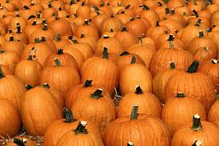
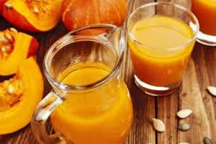
QOVOQNING FOYDALI XUSUSIYATLARI
Uzoq umr ko‘rgan insonlar qovoqni har kungi taom­nomasiga kiritganini mutaxassisilar aniqlagan edi. Operatsiyadan so‘ng u kuchsizlangan organizmning infeksiyalarga nisbatan chidamliligini oshiradi.

Slide 19
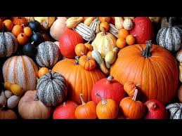
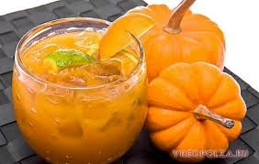
QOVOQNING FOYDALI XUSUSIYATLARI
Ateroskleroz, yurak qon tomir tizimi bilan bog‘liq bo‘lgan shishlar, buyrak, jigar va qovuq kasalliklari, gipertoniya, moddalar almashinuvi buzilganda ham qovoq juda foydalidir.

Slide 20
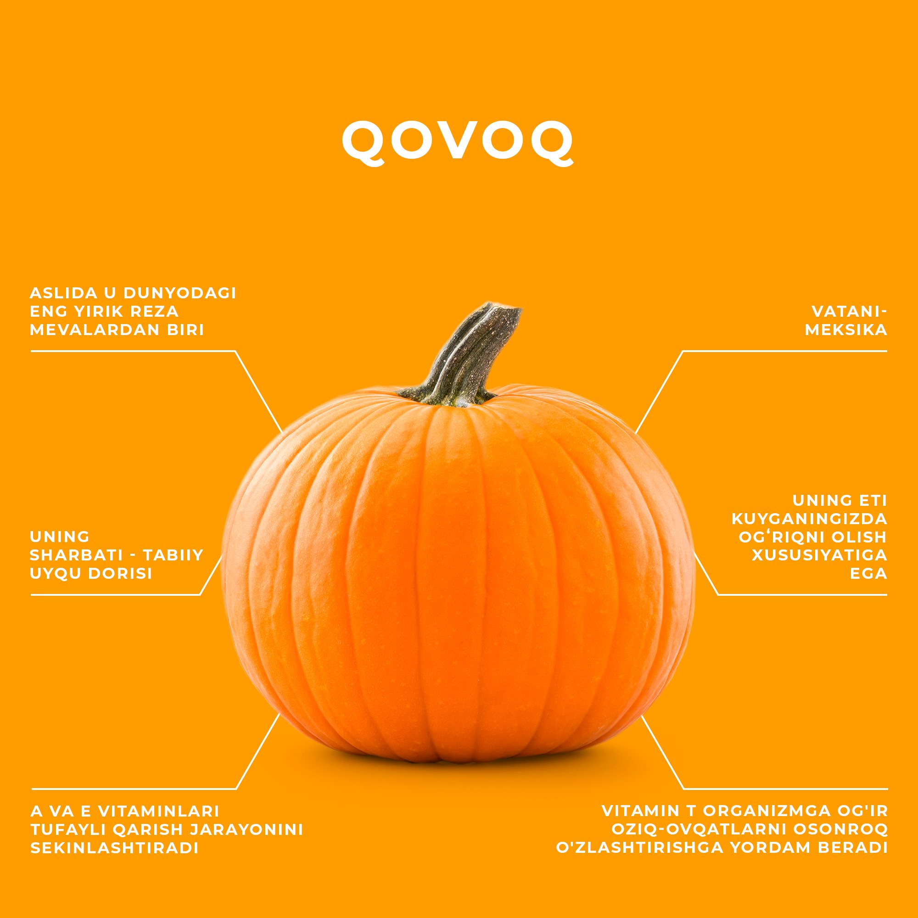
QOVOQNING FOYDALI XUSUSIYATLARI

Slide 21
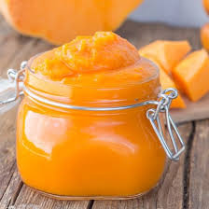
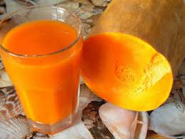
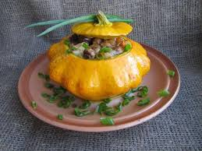
QOVOQNING FOYDALI XUSUSIYATLARI

Slide 22
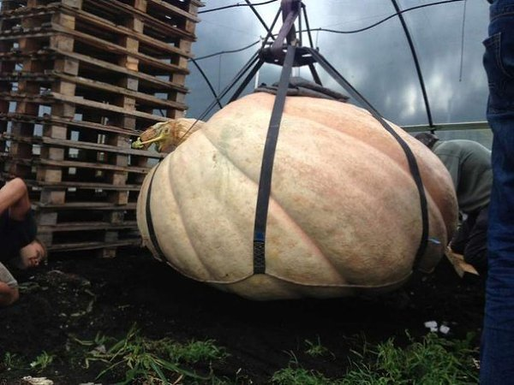
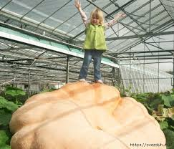
BU QIZIQ
Dunyodagi eng katta qovoq og‘irligi 1056 kilogrammni tashkil etadi.

Slide 23
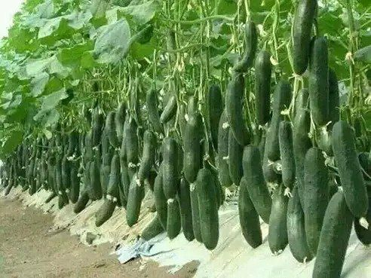
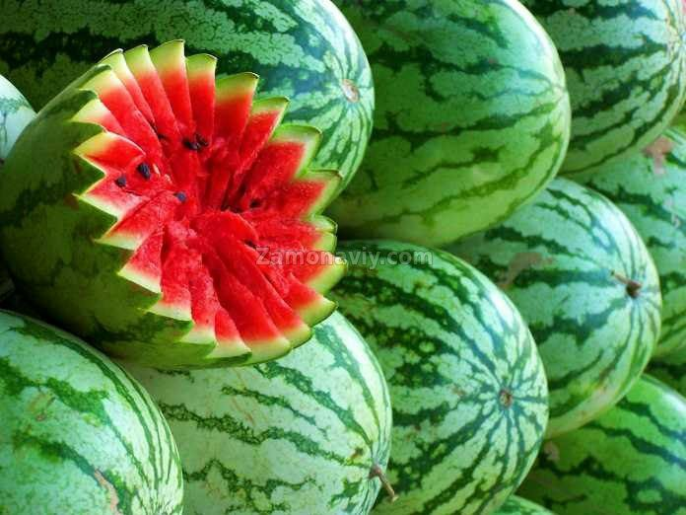
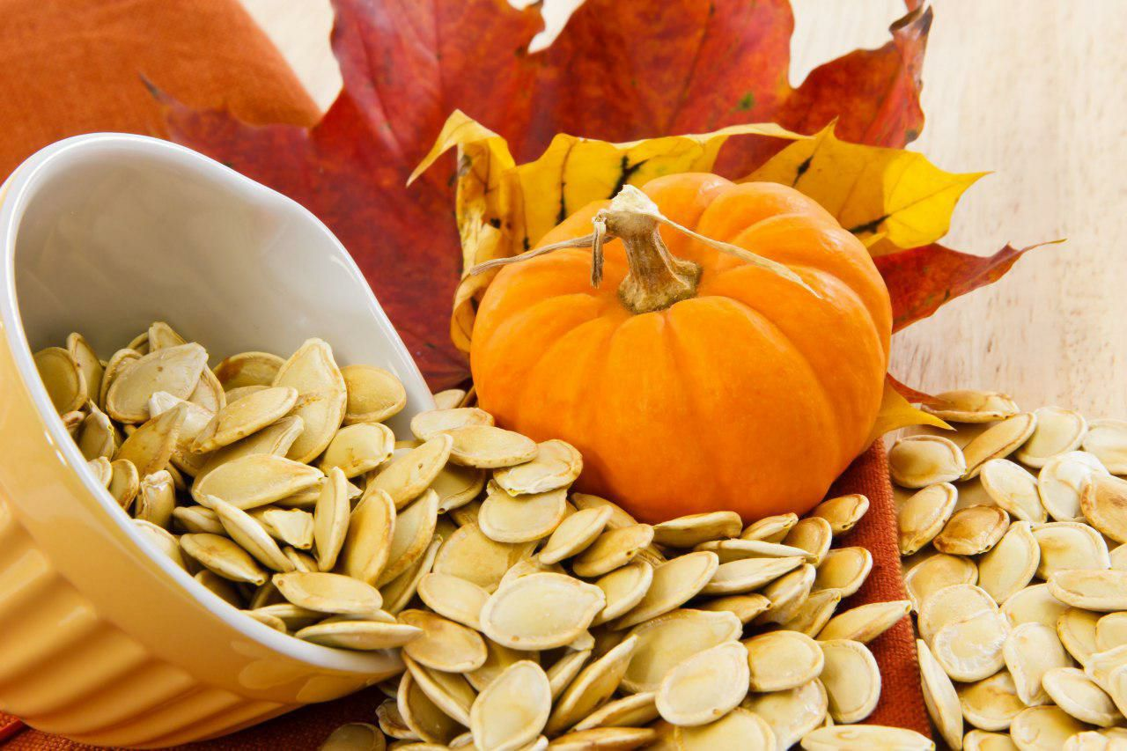
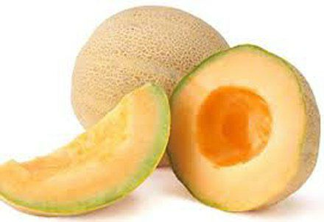
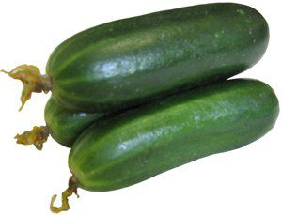
QOVOQDOSHLAR OILASI

Slide 24
MUSTAHKAMLASH
JAVOBINGIZ ANIQMI? JAVOB: HA yoki YO‘Q
1.Qovoqning mevasi- soxta qovoq meva.
2. Gullari qiyshiq, ayrim jinsli gul.
3. Urug‘ida 50% gacha moylar bor.
4. Qovoqdoshlar oilasiga bodring ham kiradi.
5. Oddiy gulqo‘rg‘onga ega.
6. Barglari oddiy, hasharotlar yordamida changlanadi.
HA
YO‘Q
HA
HA
YO‘Q
HA

Slide 25

MUSTAQIL BAJARISH UCHUN TOPSHIRIQLAR:
Darslikning 128-129- sahifalaridagi “Qovoqdoshlar oilasi” mavzusini o‘qing.
2. Mavzuga oid rasmlarni chizing.

Slide 26
QOVOQDOSHLAR OILASI
O‘simlik nomi | Hayotiy shakli | Bargi | To‘pguli | Mevasi

Slide 27
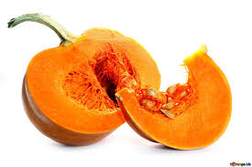
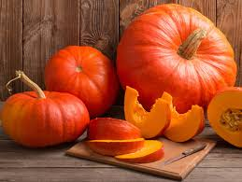
OSHQOVOQLAR
Oshqovoq qovoq turkumiga mansub 1yillik poliz o’simligidir.

Slide 28
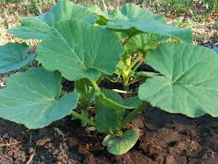
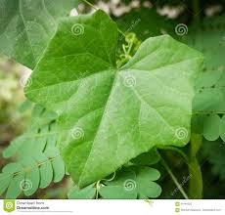
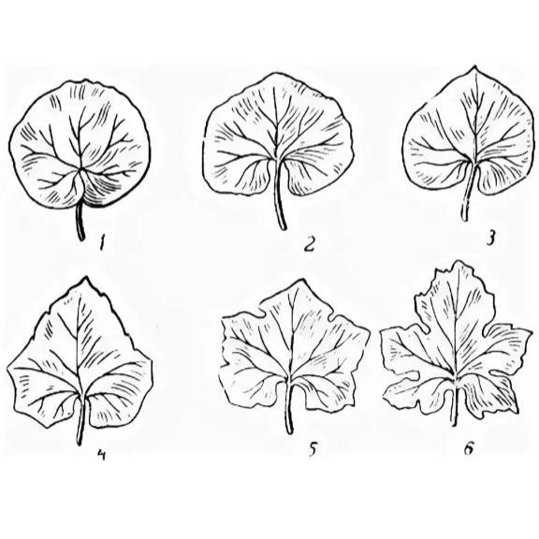
QOVOQLAR BARGLARINING TURLARI

Slide 29
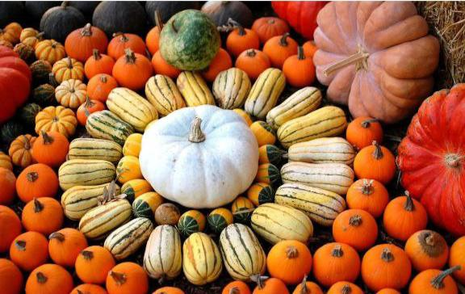
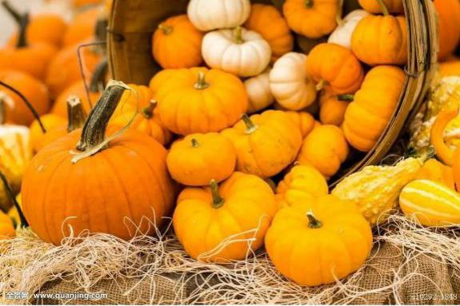
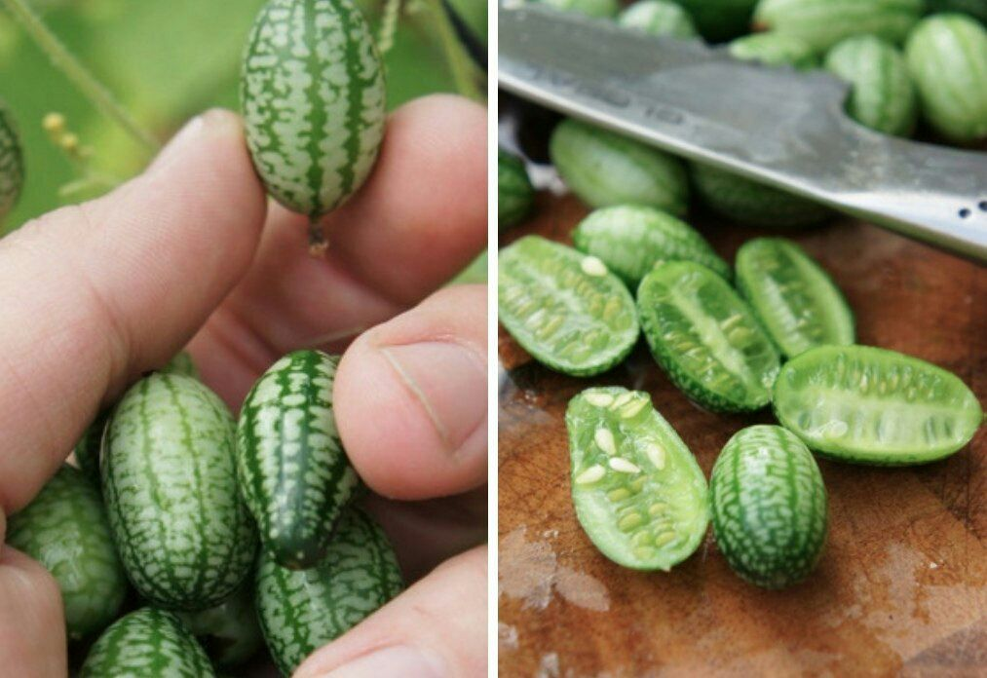
QOVOQDOSHLAR OILASI

